Slide 1
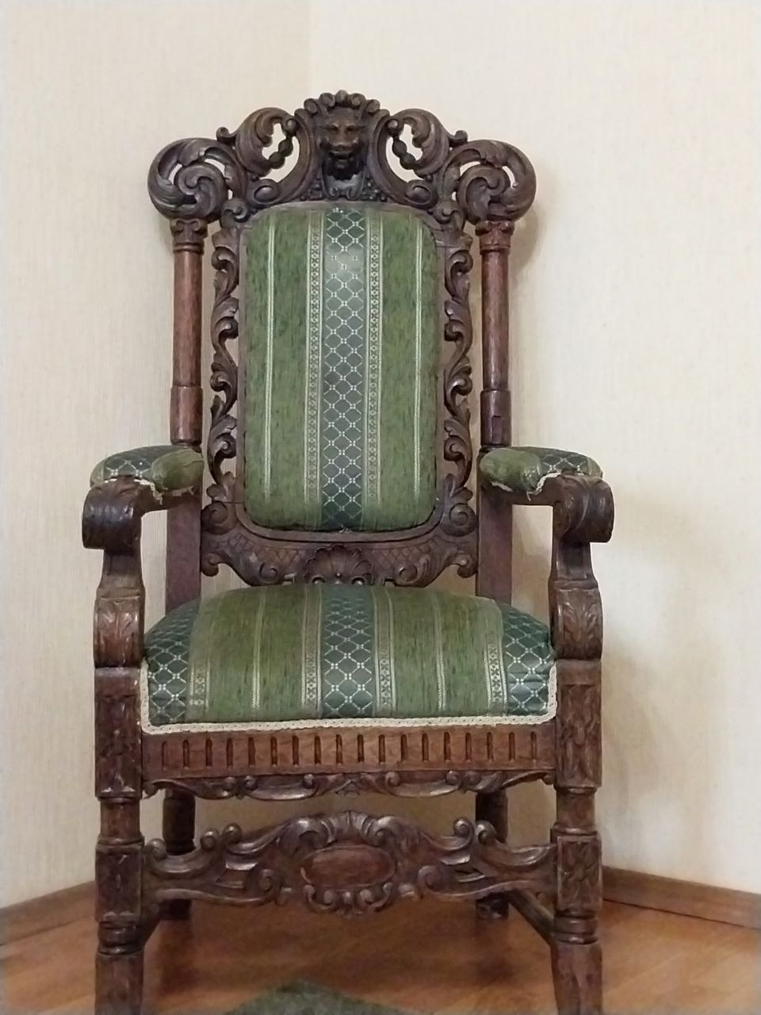
Дідусеве крісло
Виконала Донець Надія Максимівна, учениця 9 класу Київської інженерної гімназії, дійсний член МАН, секція археології відділення історії Київської Малої академії наук учнівської молоді, м. Київ.
Науковий керівник: Мартинюк Олена Володимирівна, вчитель історії Київської інженерної гімназіі, вчитель вищої категорії, вчитель-методист, заслужений вчитель України.

Slide 2
Мета дослідження: дослідити походження та історію родинного крісла.
Завдання дослідження: визначити стиль, місце, час і обставини виготовлення крісла, вивчити його історію до і після потрапляння у родину авторки.

Slide 3
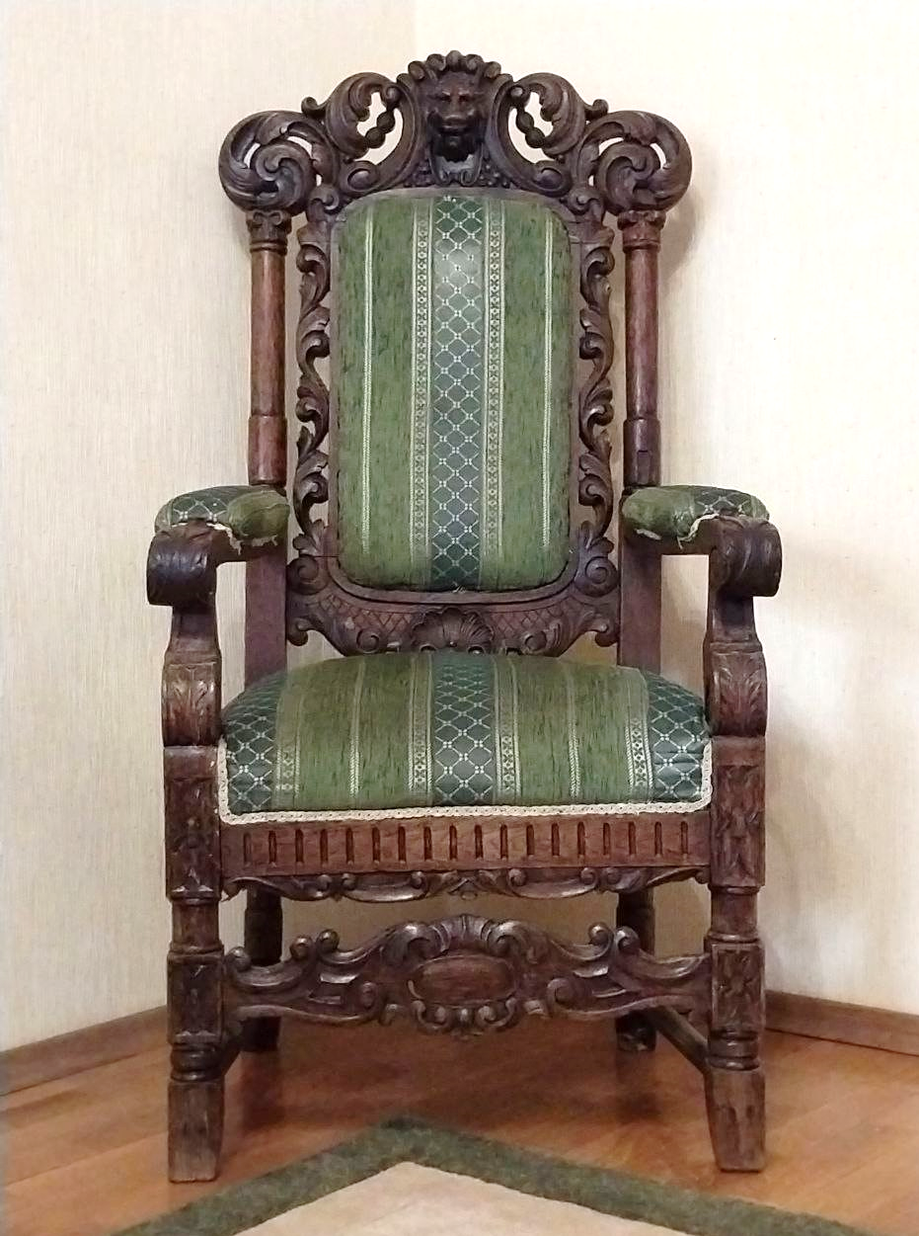
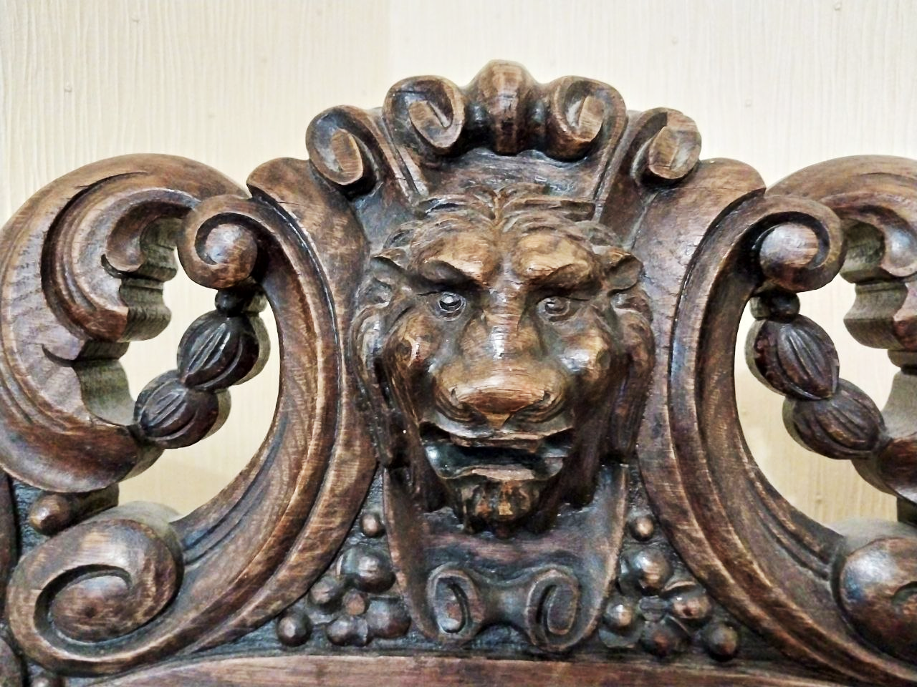
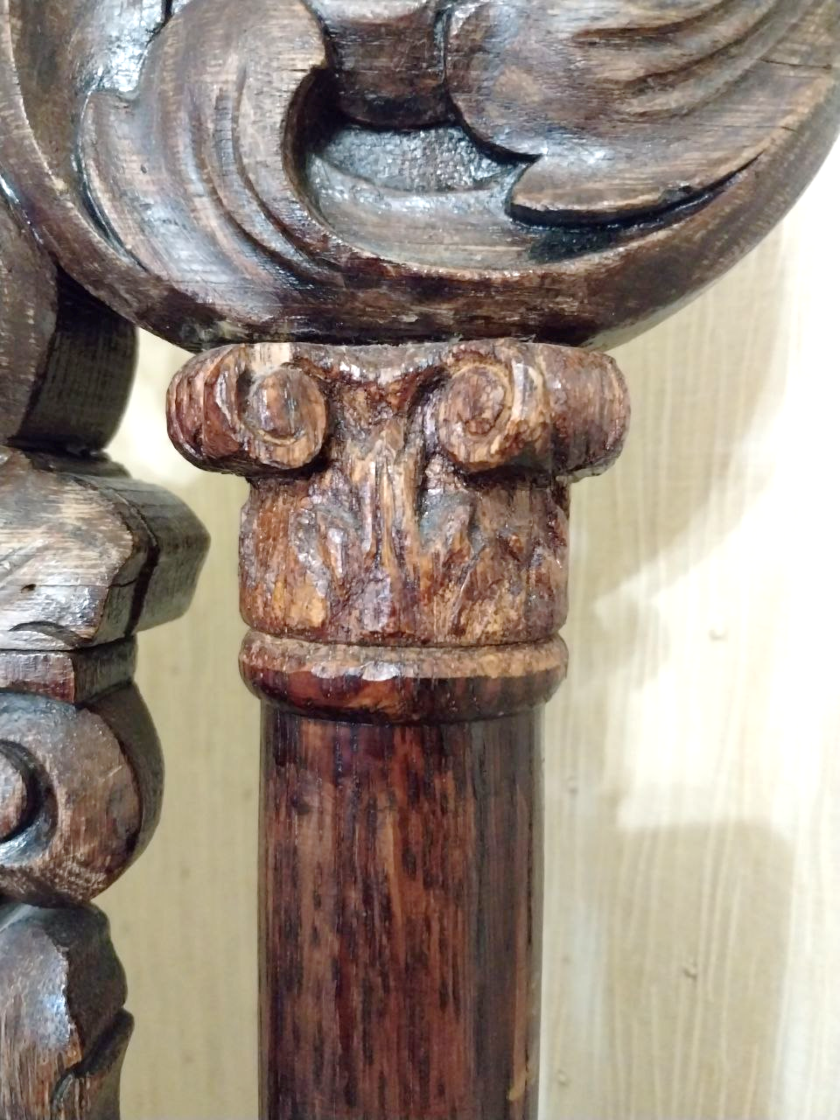
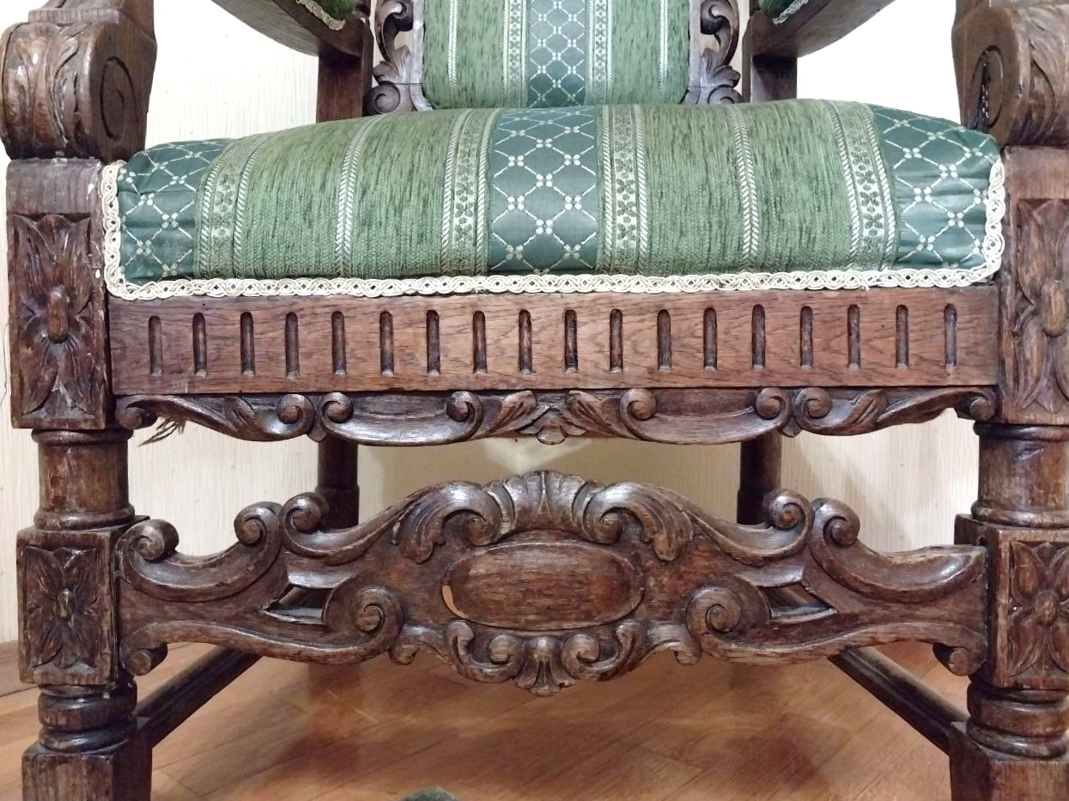
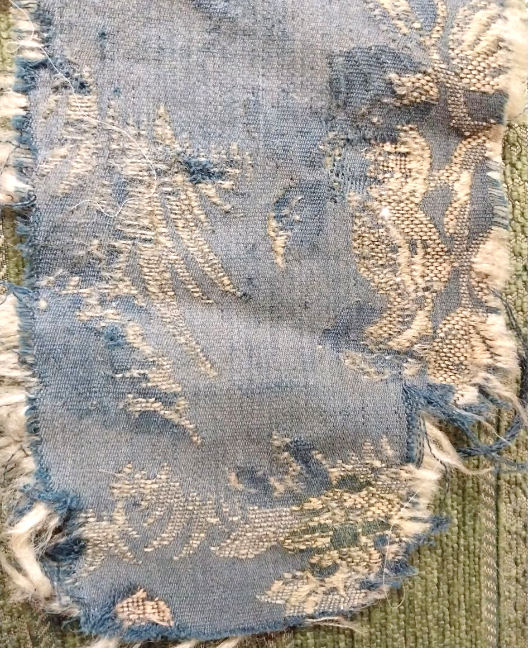
Крісло та його елементи

Slide 4
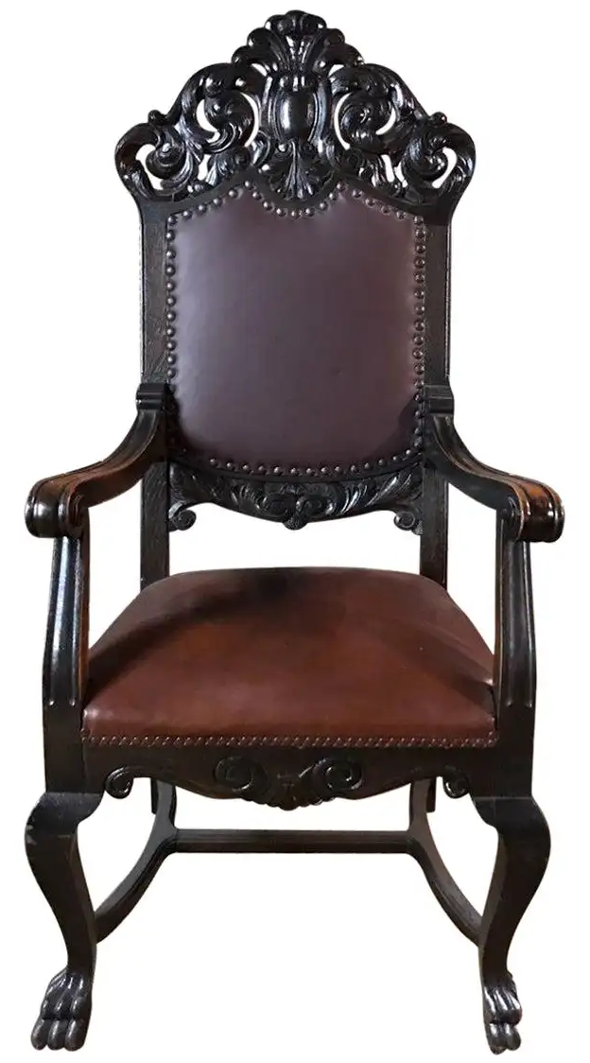
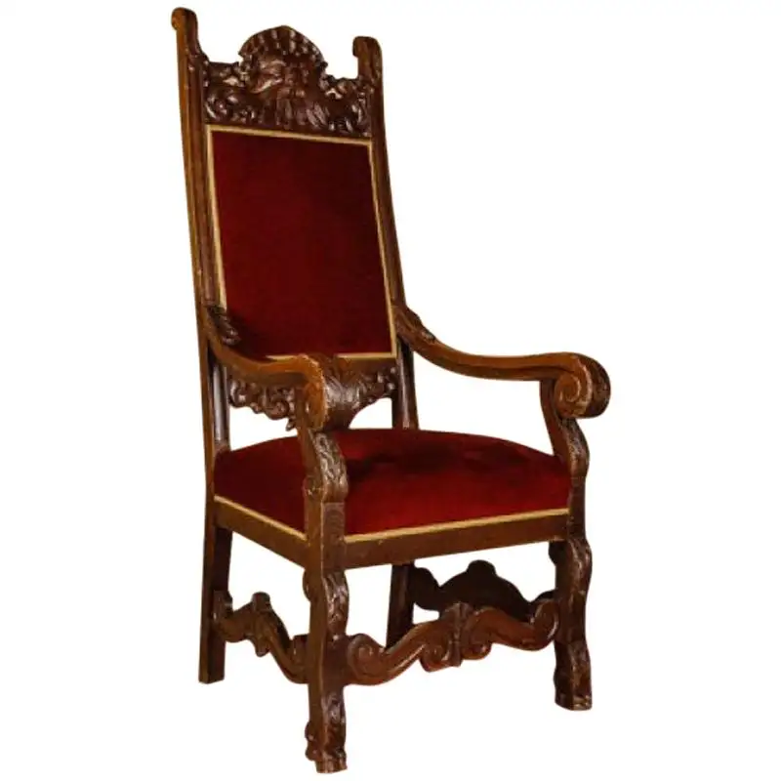
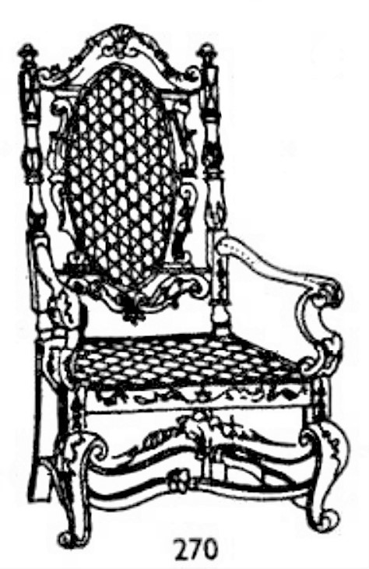
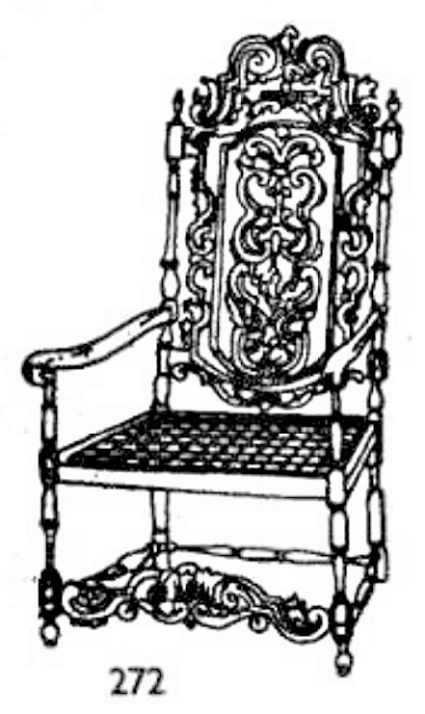
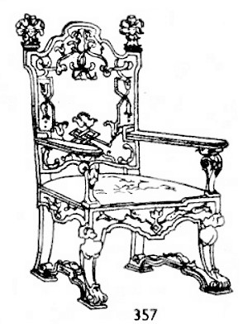
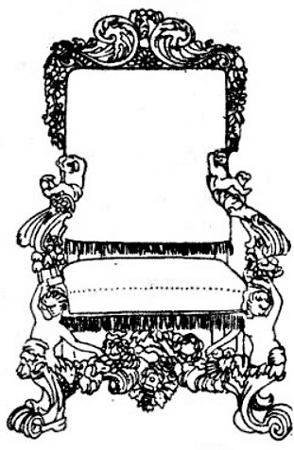
Подібні вироби
361
Французьке крісло XIX ст. Джерело: https://www.1stdibs.com/furniture/seating/armchairs/19th-century-antique-neo-renaissance-armchair-oak-hand-carved/id-f_14883102/
Німецьке крісло XIX ст. Джерело: https://www.1stdibs.com/furniture/seating/armchairs/19th-century-neo-renaissance-oak-armchair/id-f_23313722/
Французьке крісло пізнього Ренесансу. Кес Д. Стили мебели, с. 95, 270
Французьке крісло пізнього Ренесансу. Кес Д. Стили мебели, с. 95, 272
Крісло італійського бароко. Кес Д. Стили мебели, с. 111, 257
Крісло італійського бароко. Кес Д. Стили мебели, с. 111, 261

Slide 5
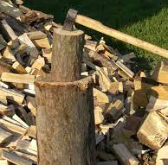
Обставини, за яких крісло потрапило у родину авторки
Олександр Шмаровоз
товариші
онук Олександра
Микола

Slide 6
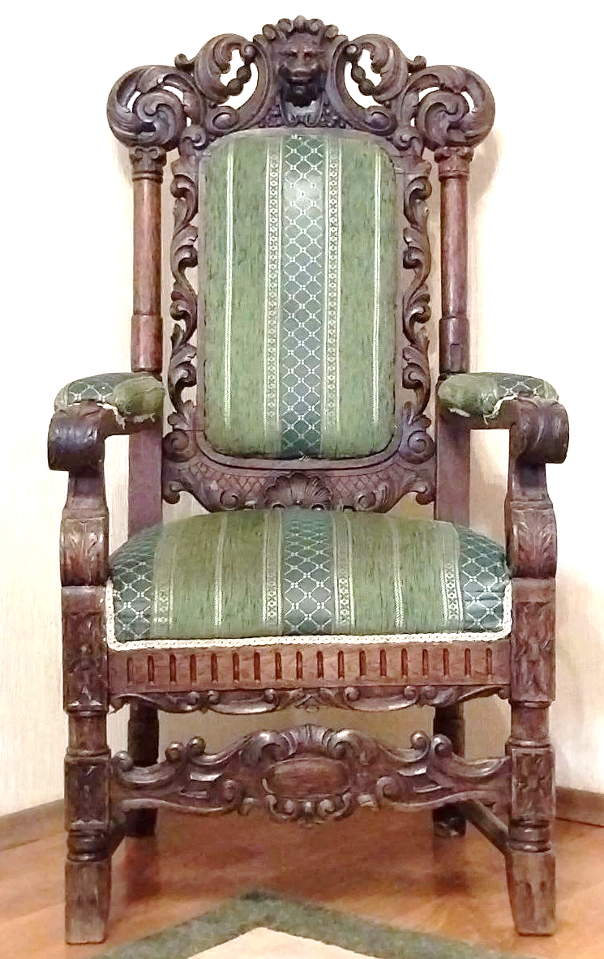
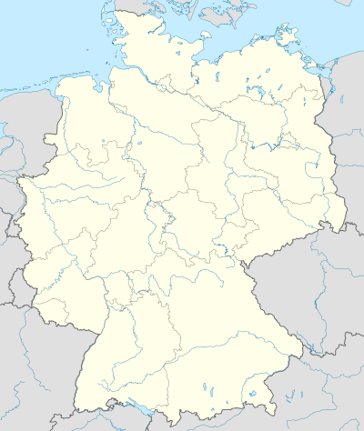
Історія крісла
Карта сучасної Німеччини. Джерело: httpswww.google.comsearchq=%D0%BD%D1%96%D0%BC%D0%B5%D1%87%D1%87%D0%B8%D0%BD%D0%B0+%D0%BA%D0%BE%D1%80%D0%B4%D0%BE%D0%BD%D0%B8&sxsrf=APwXEddQTcp1tLVMU-FuGWV8-cKEtIPLSQ1681320397082&source=lnms&tbm=isch&sa=X&ved=2ahUKEwiu55XI7qT-AhUGzIsKHVEUCK0Q_AUoAXoECAEQAw&biw=1536&bih=722&dpr=1.25#imgrc=yJ_u3FtDdB8IHM

Slide 7
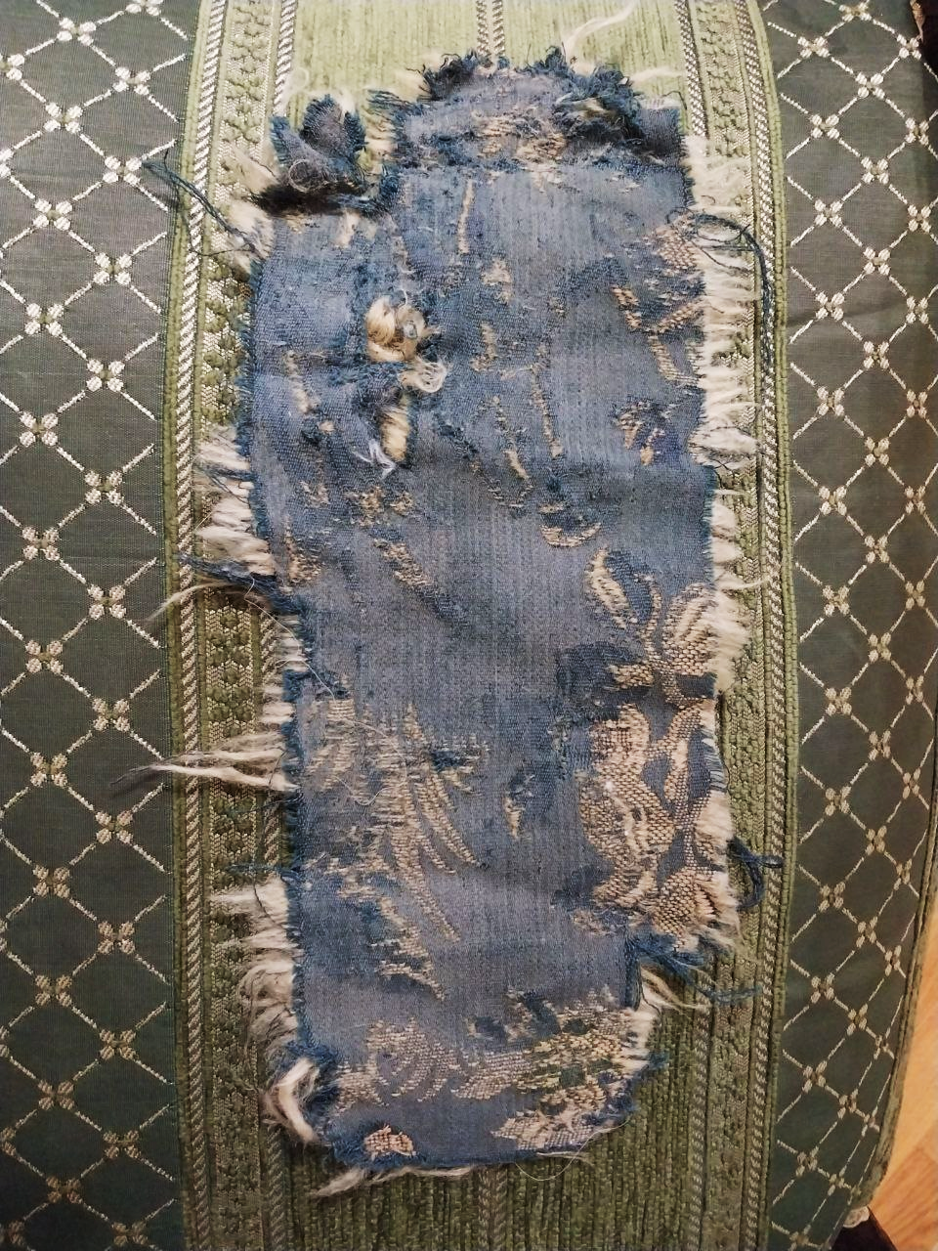
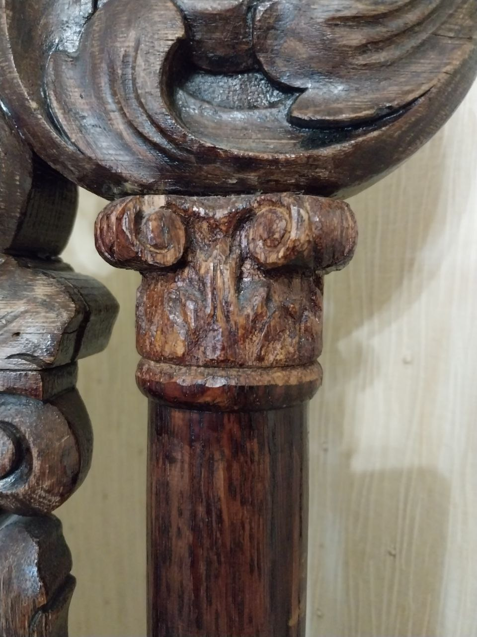
Відновлені елементи
Порівняння оригінальної тканини крісла із сучасною. Фото авторки
Відновлена стійка. Фото авторки

Slide 8
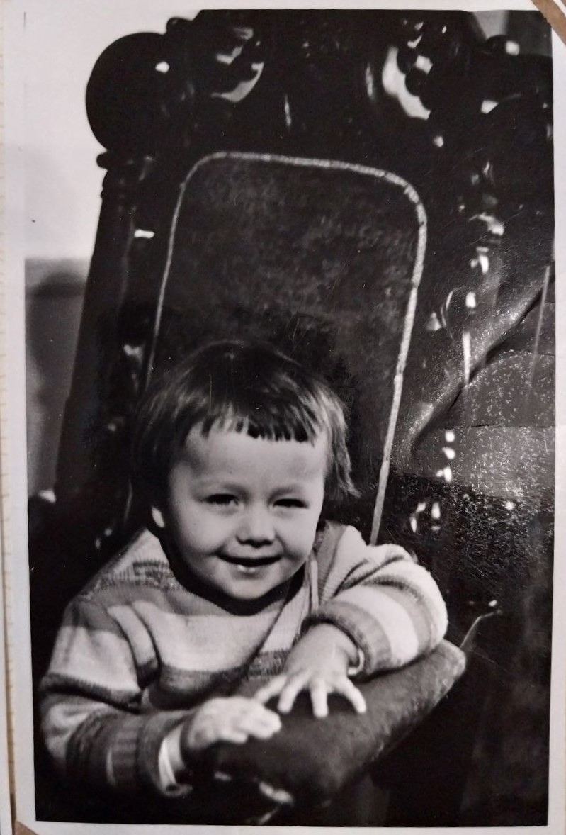
ВИСНОВКИ
Дослідивши історію нашого крісла, а також проаналізувавши подібні вироби, ми дійшли висновку, що наше крісло відноситься до стилю бароко; найймовірніше, було виготовлене на замовлення у Німеччині наприкінці XIX ст. Виготовлення комплекту дубових меблів свідчить про заможність замовника. Також ми вивчили та висвітлили історію потрапляння даного виробу у сім’ю авторки.
Батько авторки на досліджуваному кріслі. 1982 р., м. Чернігів

Slide 9
СПИСОК ВИКОРИСТАНИХ ДЖЕРЕЛ
19th Century antique Neo Renaissance Armchair oak hand carved. URL: https://www.1stdibs.com/furniture/seating/armc hairs/19th-century-antique-neo-renaissance-armchair-oak-hand-carved/id-f_14883102/
19th Century Neo-Renaissance Oak Armchair. URL: https://www.1stdibs.com/furniture/seating/armchairs/19th-century-neo-renaissance-oak-armchair/id-f_23313722/
Kes D. Bútorstílusok. Budapest: A Magyar Tudományos Akadémia kiadványa, 1979 р. 272 с.
Эрмитаж. Кресло ореховое, резное кон. XIX в. URL: https://collections.hermitage.ru/entity/OBJECT/1150192?query=%D0%BA%D1%80%D0%B5%D1%81%D0%BB%D0%BE%20%D0%BE%D1%80%D0%B5%D1%85%D0%BE%D0%B2%D0%BE%D0%B5%20%D1%80%D0%B5%D0%B7%D0%BD%D0%BE%D0%B5&index=1
Stiftung Preußische Schlösser und Gärten. URL: https://www.spsg.de/forschung-sammlungen/sammlungen/moebel/
Kunsthistorisches Museum Wien. URL: https://www.khm.at/en/objectdb/?id=11227&L=1&query=furniture&view=0&facet_date=-4500%3B2021&sort=score%3Adesc

